Slide 1
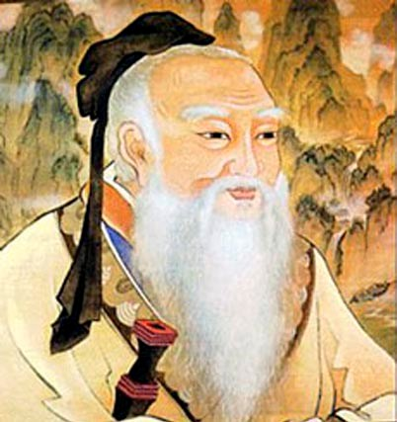
«Счастье - когда тебя понимают, большое счастье - когда тебя любят, настоящее счастье, когда любишь ты»
Конфуций (китайский
мыслитель)

Slide 2
Платонов о счастье в рассказе
«Есть время в жизни, когда невозможно избежать своего счастья. Это счастье происходит не от добра и не от других людей, а от силы растущего сердца, согревающего своим теплом»

Slide 3
«Обнажившееся сердце»
(по рассказу А.П. Платонова «Возвращение»)

Slide 4
Фрагмент «Иванов и Маша»

Slide 5
Фрагмент «Встреча с родными»

Slide 6
Физминутка

Slide 7
Фрагмент «Возвращение»

Slide 8
Вопросы
Что значит «обнажившимся сердцем»?
Что он победил в себе?
На что настроил своё сердце Иванов?
Сколько в рассказе возвращений и какие? Какое из них главное?

Slide 9
Рефлексия

Slide 10
Домашнее задание
Общее (устно): прогнозирование «Как сложится судьба героев (за рамками рассказа);
По выбору (письменно):
письмо герою (Иванову, Петрушке…);
эссе «Мои мысли, чувства по прочтении рассказа «Возвращение»

